Slide 1
Dunamis Software Bootcamp
1
Testare automată de software

Slide 2
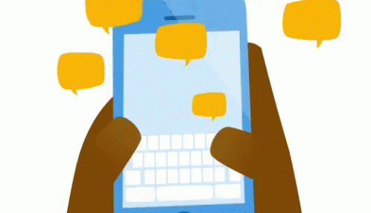
Software-ul este parte din viața noastră, de la comunicarea cu cei din jur, la plata facturilor.
New update available!
Odată cu dezvoltarea A.I. (inteligenței artificiale), numărul programelor existente crește, și nevoia de testare a software-ului devine tot mai importantă.
Feedback.

Slide 3

Under construction.
Testarea automată înseamnă înțelegerea programului software și asigurarea că acesta servește corect nevoile oamenilor.
Calitatea și siguranța programelor ne afectează direct calitatea vieții.
Deadline:
14 days!

Slide 4
Cuprinsul prezentării
Software Development Life Cycle (SDLC)
Modele de dezvoltare
Unelte programare
Metodologii și unelte de testare

Slide 5
Software Development Life Cycle (SDLC)

Slide 6
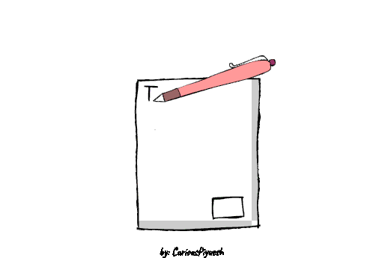
Definire cerințe dezvoltare
Scop: Înțelegerea nevoilor clientului.
Activitati:
Ședințe cu clientul
Documentarea cerințelor în caietul de sarcini
Rolul QA: Revizia cerințelor pentru testabilitate, crearea de scenarii de testare generale.
Documente relevante: Caiet de sarcini (Requirements specification).

Slide 7
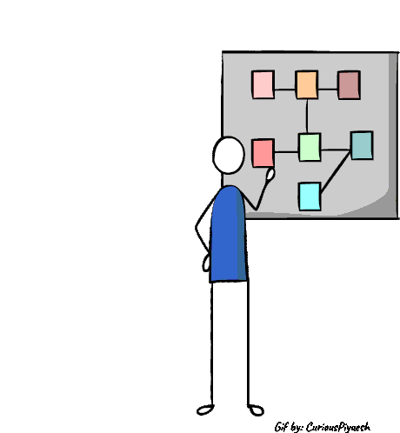
Planificare
Scop: Definirea proiectului, timpului și resurselor necesare.
Activitati:
Estimare costuri
Analiza riscurilor
Alegerea modelului de dezvoltare
Rolul QA: Planificarea strategiei de test, a uneltelor și mediul de lucru.
Documente relevante: Test plan / TPS (Test Procedure Specification)

Slide 8

Proiectare (Design)
Scop: Definirea arhitecturii de sistem (cum arată/funcționează produsul).
Activități:
Specificatiile proiectării sistemului
Proiectare UI/UX
Proiectarea schemei de baze de date
Rolul QA: Proiectare cazuri de testare, identificarea nevoilor de automatizare, pregatirea de strategii pentru datele necesare în testare.
Documente relevante: Test plan / TPS & Matricea de trasabilitate.

Slide 9

Implementare / Dezvoltare
Scop: Construirea produsului.
Activitati:
Dezvoltarea codului
Versionarea codului
Revizia codului implementat
Rolul QA: Începutul creării de teste automate (folosind unelte ca: Robot Framework/Selenium), colaborare pentru teste unitare.
Documente relevante: Test plan / TPS, TAR (Test Analysis Report) & Matricea de trasabilitate.

Slide 10

Testare
Scop: Validarea softului în acord cu cerințele.
Activitati:
Testare manuala & automata
Raportarea defectelor găsite și testare de regresie
Rolul QA: Activitatea principala pentru QA – execuție teste, raportare defecte, automatizare scenarii.
Documente relevante: TAR & Matricea de trasabilitate.

Slide 11

Lansare
Scop: Lansarea produsului către utilizatori.
Activitati:
Lansare către stagiul de pregatire → producție
Documentația aferentă lansării
Rolul QA: Testare tip Smoke/Sanity în producție, validare proces de lansare.
Documente relevante: Test plan / TPS, TAR & Matricea de trasabilitate.

Slide 12
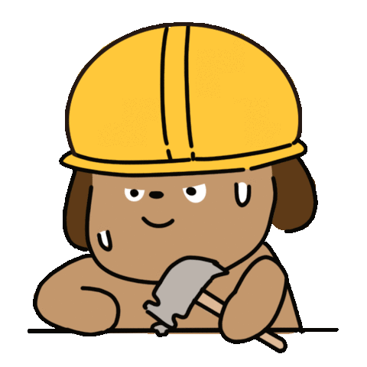
Mentenanta
Scop: Fixare defecte (bugs), actualizări și îmbunătățiri performanță.
Activitati:
Hotfixes
Patches & imbunatatiri
Rolul QA: Testare continua, rescriere teste la nevoie, asigurare că nu exista regresie.
Documente relevante: Test plan / TPS, TAR & Matricea de trasabilitate.

Slide 13
Modele de dezvoltare

Slide 14

Tipuri de metodologi de lucru
În funcție de tipul de proiect (automotive, web design, embedded, cloud), câteva metodologii au fost definite și specializate:
Waterfall: Secvential, rigid, predictibil. Potrivit pentru proiecte embedded (e.g.: procesorul unei mașini de spălat)
V-Model: Planificarea testării în paralel cu etapele dezvoltării. Potrivit în automotive

Slide 15
Tipuri de metodologi de lucru
În funcție de tipul de proiect (automotive, web design, embedded, cloud), câteva metodologii au fost definite și specializate:
Agile: Iterativ, flexibil (ex: Scrum, Kanban). Potrivit pentru proiecte web-based
DevOps: Continuous integration and delivery, puternic automatizat. Potrivit în proiecte cloud-based
* Adesea, DevOps colaborează și servește alte metodologii de lucru.

Slide 16
Unelte Programare

Slide 17



Limbaje și unelte Programare
În funcție de nevoile proiectului, diferite limbaje de programare s-au construit de-a lungul timpului. Câteva din cele mai populare sunt:
C++, un limbaj foarte puternic, necesită studiu intens. Potrivit pentru aplicații Desktop
Python, un limbaj foarte util, și relativ ușor de învățat. Potrivit pentru diverse calcule/operații rapide
Java, un limbaj ce stă la baza multor aplicații portabile. Potrivit pentru aplicații ușor de implementat pe web

Slide 18

Limbaje și unelte Programare
Pentru păstrarea codului într-un mod bine organizat, se folosesc unelte de versionare. Cea mai populară se numește “git”.
Ajută la păstrarea mai multor versiuni de aplicație în același timp
Facilitează colaborarea mai multor colegi pe același cod
Ajută cu revizia calității pe cod

Slide 19

Limbaje și unelte Programare
Pentru ușurarea lucrului, s-au dezvoltat unelte numite IDE (integrated development environment). Un astfel de IDE popular este “VS Code”.
Ajută la organizarea facilă a fișierelor
Oferă posibilitatea de funcționalități debug
Oferă suport prin corecție de sintaxă

Slide 20
Metodologii și unelte de testare

Slide 21

Metodologii de testare
În funcție de faza de dezvoltare și nivelul dorit pentru validare, s-au numit 3 principale astfel de nivele:
Unit testing: testarea la nivel de modul unitar al programului (e.g.: căsuța unde se pune username-ul)
Integration testing: testarea mai multor module unitare ce colaborează între ele (e.g.: procesul de logare în sine)
System testing: testarea la nivel de sistem complet (e.g.: navigare la pagina principală, accesarea paginii login, intrarea în cont)

Slide 22

Metodologii de testare
În funcție de nevoi și modul dorit, exista diverse tipuri de testare, din care amintim 3:
Positive testing: cunoscut și ca “happy path”, presupune testarea funcționalității așa cum a fost propusă
Negative testing: presupune testarea opusă, asigurând că nu sunt acceptate condițiile nedorite
Border testing: presupune testarea la limită, pentru a confirma limita impusă
Exemplu REQ_USER001: username trebuie să conțină minim 6 caractere, cifre și/sau litere.

Slide 23

Unelte de testare
O unealtă ades folosită este aplicația “Oracle VirtualBox”, ce permite instalarea unui sistem de operare proaspăt și separat de cel utilizat uzual.
Această capacitate ajută la verificarea funcționării și identificării nevoilor pentru portarea programului testat pe mai multe sisteme.

Slide 24

Unelte de testare
În funcție de proiectul și nevoile din acesta, s-au dezvoltat unelte de testare așa numite: “frameworks”. Aceste unelte ajută cu navigarea și verificarea programelor pe care încercăm să le testăm.
În cazul nostru, ne vom concentra pe Robot Framework, o suită utilă în special la testarea paginilor web.

Slide 25
Unelte de testare
Robot Framework este un instrument de testare automată scris în Python, folosit în special pentru testarea aplicațiilor (web, API, desktop etc.) și pentru automatizarea proceselor repetitive. *** Test Cases ***
Cautare Produs Pe Site
Open Browser https://siteulmeu.com chrome
Input Text id=searchbox laptop
Click Button id=searchbutton
Page Should Contain Laptop
Close Browser

Slide 26
Unelte de testare
Python este un limbaj de programare foarte ușor de citit și învățat, folosit pentru a crea aplicații, automatizări, site-uri web, jocuri, analize de date și multe altele.
Gândește-l așa:
Este ca o limbă pe care o înveți pentru a vorbi cu calculatorul și a-l face să facă ce vrei tu
În loc de cod complicat, scrii instrucțiuni simple, ca și cum ai vorbi în engleză
print("Salut, lume!")
-> Asta spune calculatorului să afișeze mesajul „Salut, lume!” pe ecran

Slide 27
Mulțumesc pentru atenție!
1
Revenim în 30 de minute!

